Slide 1
Jabatan Hal Ehwal Agama Terengganu
KHUTBAH MULTIMEDIA
Siri: 41 / 2023
27 Rabiul Awal 1445H/13 Oktober 2023M
MAHABBAH KEPADA RASULULLAH
http://e-khutbah.terengganu.gov.my

Slide 2
Pujian Kepada Allah SWT
الْحَمْدُ لِلّٰهِ
Segala puji-pujian hanya bagi Allah SWT

Slide 3
Syahadah
أَشْهَدُ أَن لَّا إِلٰهَ إِلَّا اللهُ وَحْدَهُ لَا شَرِيْكَ لَهُ،
وَأَشْهَدُ أَنَّ سَيِّدَنَا مُحَمَّدًا عَبْدُهُ وَرَسُوْلُهُ
Aku bersaksi bahawa tiada Tuhan melainkan Allah semata-mata, tiada sekutu bagi-Nya.
Dan aku bersaksi bahawa junjungan kami Muhammad adalah hamba dan Rasul-Nya

Slide 4
Selawat Ke Atas Nabi Muhammad SAW
اللّٰهُمَّ صَلِّ وَسَلِّمْ عَلَى سَيِّدِنَا مُحَمَّدٍ وَعَلَى آلِهِ وَصَحْبِهِ أَجْمَعِيْنَ
Ya Allah, selawat dan salam ke atas junjungan kami Muhammad dan ke atas keluarganya dan semua sahabatnya.

Slide 5
Pesanan Takwa
اِتَّقُوا اللهَ
“Bertaqwalah kepada Allah”

Slide 6
Tajuk
Khutbah Hari Ini:
MAHABBAH KEPADA RASULULLAH
27 Rabiul Awal 1445H/ 13 Oktober2023

Slide 7
Alhamdulillah
Kita masih berada di dalam bulan Rabiulawal
Yang mencatatkan peristiwa terpenting dalam sejarah Islam

Slide 8
Iaitu kelahiran insan yang paling istimewa di sisi Allah Ta'ala,
Penutup para nabi yang telah membawa sinar dan rahmat ke seluruh alam, iaitu
NABI MUHAMMAD SAW

Slide 9
Firman Allah ta'ala dalam
surah Al-Anbiya', ayat 107:
Maksudnya : "Dan kami tidak mengutus engkau (wahai Nabi Muhammad) melainkan untuk menjadi rahmat bagi sekalian alam."

Slide 10
Mahabbah ar-Rasul
Merujuk kepada KASIH SAYANG dan CINTA seorang mukmin kepada Rasulullah SAW melebihi insan lain.
Allah SWT memerintahkan kita berbuat demikian dengan cara mengikut ajaran al-Quran dan as-Sunnah.

Slide 11
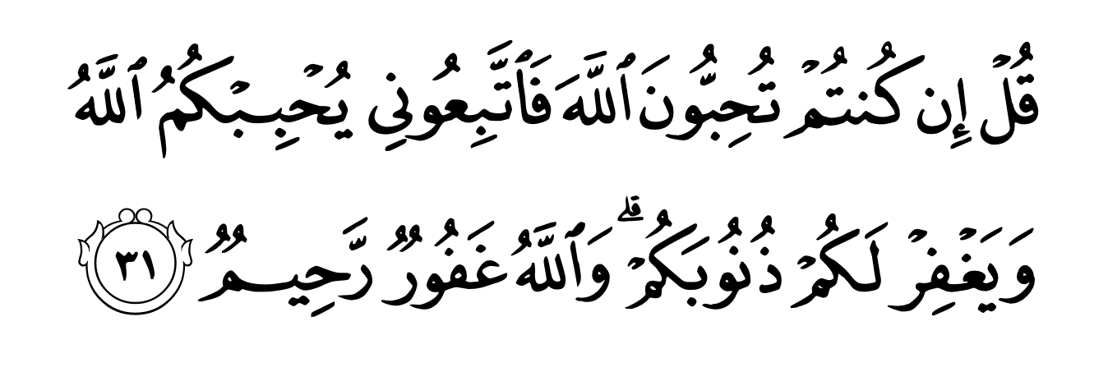
FirmanNya dalam surah Aali ‘Imran: 31 :
Maksudnya : “Katakanlah (wahai Nabi Muhammad): "Jika benar kamu mengasihi Allah maka ikutilah daku, nescaya Allah mengasihi kamu serta mengampunkan dosa-dosa kamu. Dan (ingatlah), Allah Maha Pengampun, lagi Maha Mengasihani.

Slide 12
Sabda Rasulullah saw:
Maksudnya : “Tidak sempurna iman seorang kamu sekelian hinggalah aku lebih dia cintai daripada bapaya, anaknya dan manusia seluruhnya”.
(Riwayat Al-Bukhari)

Slide 13
Antara sebab kecintaan terhadap Baginda Nabi Muhammad saw adalah
Kerana Baginda telah diutuskan sebagai rahmat bagi sekelian alam

Slide 14
Sehingga berjaya mengeluarkan umat manusia dari kegelapan jahiliyah kepada cahaya Islam dan kebenarannya.
Tingkahlaku dan akhlaqnya yang tinggi dijadikan panduan dalam kehidupan kita sepanjang masa.

Slide 15
Tambahan lagi, Baginda Nabi dikurniakan syafaat ‘uzma dan syafaat-syafaat yang lain.
Antaranya ialah syafaat Baginda kepada pelaku dosa besar,

Slide 16
Sebagaimana dalam sabdanya:
Maksudnya : “Syafaatku dikurniakan juga untuk para pelaku dosa besar dalam kalangan umatku”.
(Riwayat Abu Dawud dan At-Tirmidzi)

Slide 17
Segala sesuatu memiliki tanda;
Waktu siang ditandai dengan terang, malam pula dengan kegelapan,
Kegembiraan dengan senyuman dan rasa sedih dengan bukti tangisan atau kegusaran.

Slide 18
Begitu pula dengan CINTA KEPADA RASULULLAH
ADA TANDA DI DALAMNYA
TIDAK CUKUP dengan kita berkata: “cinta Rasul”, “cinta Nabi”, jika tidak disertai dengan bukti nyata.

Slide 19
Imam Ibnu Hajar menulis:
“Di antara tanda seseorang itu mencintai Nabi saw, adalah jika dihadapkan dengan dua pilihan;
Antara Nabi dan keduniaan, dia akan lebih mengutamakan perihal Nabi saw daripada perkara keduniaan itu. Jika tidak sedemikian, dia tidak akan dikatakan telah mencintai Nabi.”

Slide 20
Mencintai Nabi saw juga bermaksud;
Meneladani Nabi saw dalam semua aspek kehidupan
Mengamalkan sunnah Nabi saw.
Mengagungkan dan memuliakan Baginda saw.
Mencintai keluarga dan para sahabat Baginda saw.
Bercita-cita jika dapat melihat Baginda saw dan seumpamanya.

Slide 21
Rasulullah saw bersabda:
Maksudnya : “Di antara umatku yang paling mencintaiku adalah orang yang hidup setelah zamanku, mereka menginginkan untuk melihatku meskipun dengan menukar ganti ahli keluarga dan harta bendanya”.
(Riwayat Muslim)

Slide 22
Amalan yang dapat memaparkan kecintaan kepada Baginda saw
Adalah dengan membanyakkan bacaan SOLAWAT dan SALAM kepada Nabi saw pada setiap masa dan ketika.

Slide 23
Bacaan solawat yang terbaik adalah sebagaimana yang dibaca pada
PENGHUJUNG TAHIYYAT AKHIR solat kita seharian yang dikenali dengan SOLAWAT IBRAHIMIAH.

Slide 24
Marilah kita meneruskan penghayatan cinta kepada Nabi saw
Dengan membela agamanya, berpegang teguh dengan ajarannya

Slide 25
Iaitu mematuhi perintah, menjauhi semua larangannya dan melaksanakan sunnah-sunnahnya dan syariatnya.
Itulah bukti mahabbah Rasul SAW, yang menjadi pintu kepada mahabbah Allah.

Slide 26
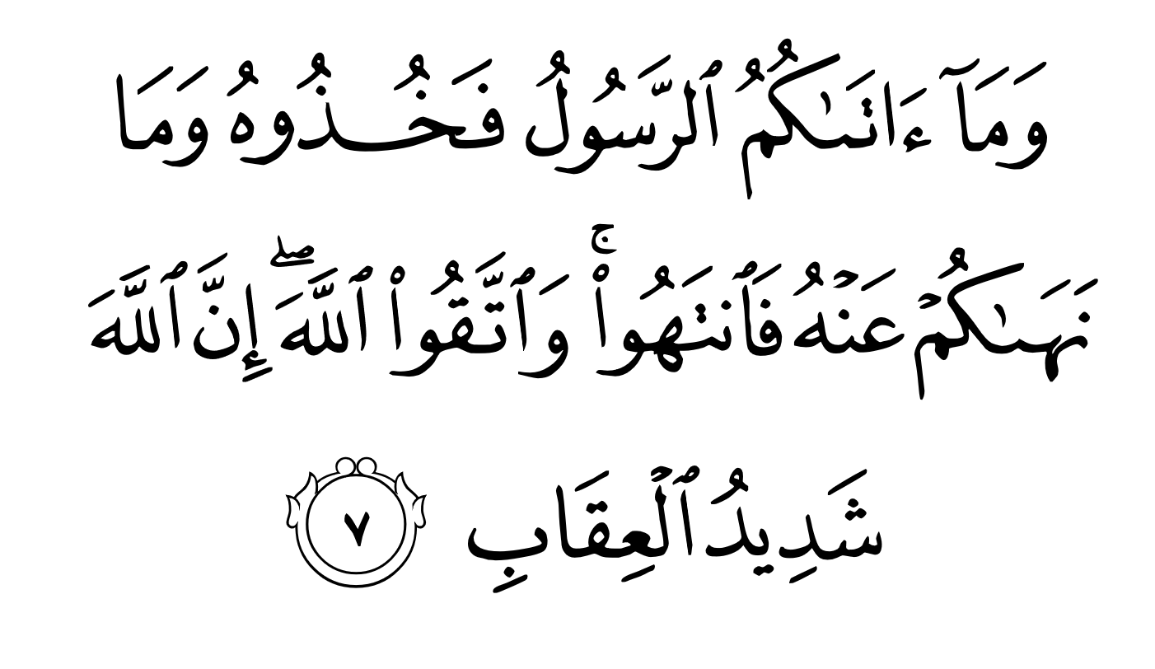
أعُوذُ بِاللهِ مِنَ الشَّيْطَانِ الرَّجِيمِ

Slide 27
Maksudnya: Dan apa jua perintah yang dibawa oleh Rasulullah (s.a.w) kepada kamu maka terimalah serta amalkan, dan apa jua yang dilarangNya kamu melakukannya maka patuhilah laranganNya. Dan bertaqwalah kamu kepada Allah; sesungguhnya Allah amatlah berat azab seksaNya (bagi orang-orang yang melanggar perintahNya).”
(Surah Al-Hasyr, ayat - 7)

Slide 28
بَارَكَ اللهُ لِيْ وَلَكُمْ فِي الْقُرْآنِ الْعَظِيْمِ،
وَنَفَعَنِيْ وَإِيَّاكُمْ بِمَا فِيْهِ مِنَ الآيَاتِ وَالذِّكْرِ الْحَكِيْمِ،
وَتَقَبَّلَ مِنِّيْ وَمِنْكُمْ تِلاَوَتَهُ إِنَّهُ هُوَ السَّمِيْعُ الْعَلِيْمُ،
أَقُوْلُ قَوْلِيْ هَذَا وَأَسْتَغْفِرُ اللهَ الْعَظِيْمَ لِيْ وَلَكُمْ،
وَلِسَائِرِ المُسْلِمِينَ وَالمُسْلِمَاتِ وَالمُؤْمِنِينَ وَالمُؤْمِنَاتِ،
فَاسْتَغْفِرُوْهُ، إِنَّهُ هُوَ الْغَفُوْرُ الرَّحِيْمُ.

Slide 29
Doa Antara Dua Khutbah
آمِينَ ، يَا مُوَفِّقَ الطَّائِعِينَ
وَفِّقنَا لِطَاعَتِكَ أَجمَعِينَ
وَتُب عَلَينَا وَعَلَى المُسلِمِينَ
وَاغفِر ذَنبَ مَن يَقُولُ: «أَستَغفِرُ اللهَ» العَظِيمَ
وَنَستَغفِرُ اللهَ

Slide 30
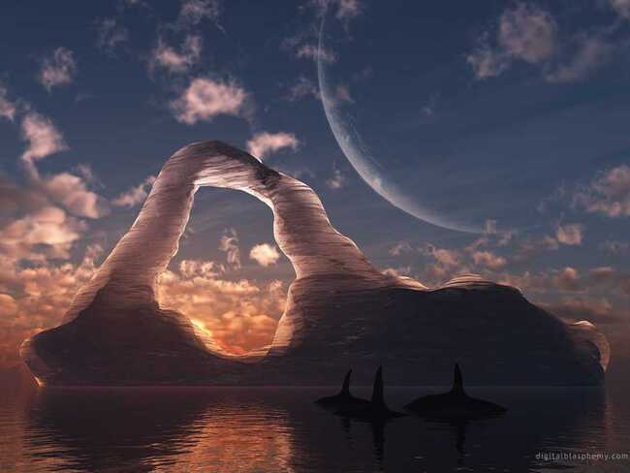
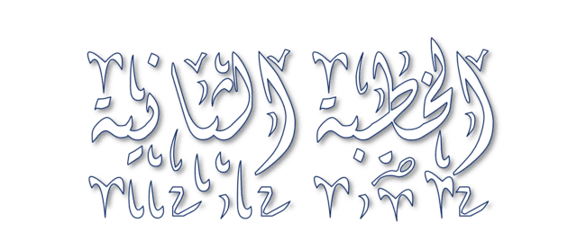

Slide 31
Pujian Kepada Allah S.W.T.
الْحَمْدُ لِلّٰهِ
Segala puji-pujian hanya
bagi Allah S.W.T.

Slide 32
Syahadah
وَأَشْهَدُ أَن لَّا إِلٰهَ إِلَّا اللهُ وَحْدَهُ لَا شَرِيْكَ لَهُ، وَأَشْهَدُ أَنَّ سَيِّدَنَا مُحَمَّدًا عَبْدُهُ وَرَسُوْلُهُ.
Dan aku bersaksi bahawa sesungguhnya tiada tuhan melainkan Allah, Yang Maha Esa, tiada sekutu bagi-Nya, dan juga aku bersaksi bahawa junjungan kami (Nabi) Muhammad (S.A.W) hamba-Nya dan rasul-Nya.

Slide 33
Selawat Ke Atas
Nabi Muhammad S.A.W
اللّٰهُمَّ صَلِّ وَسَلِّمْ وَبَارِكْ عَلَى سَيِّدِنَا مُحَمَّدٍ، وَعَلَى آلِهِ وَأَصْحَابِهِ أَجْمَعِيْنَ
Ya Allah, cucurilah rahmat, kesejahteraan dan keberkatan ke atas junjungan kami (Nabi) Muhammad (S.A.W) dan ke atas keluarganya dan sekalian para Sahabatnya.

Slide 34
Seruan Takwa
اتَّقُوا اللهَ فَقَدْ فَازَ الْمُتَّقُوْنَ
Bertakwalah kepada Allah dengan sebenar-benarnya, sesungguhnya berjayalah orang-orang yang bertaqwa.

Slide 35
SERUAN KHATIB
Marilah sama-sama kita imarahkan masjid ini dengan menunaikan solat berjemaah.
Sesungguhnya solat berjemaah mempunyai banyak fadhilat dan hikmahnya.

Slide 36
JUSTERU
Janganlah tuan-tuan menangguh-nangguhkan untuk datang ke masjid.
Bawalah anak-anak kita, ajaklah jiran tetangga dan ahli qaryah kita untuk sama-sama mengimarahkan masjid ini.
Mudah-mudahan usaha kita ini mendapat rahmat, keampunan dan keredhaan daripada Allah di dunia dan akhirat.

Slide 37
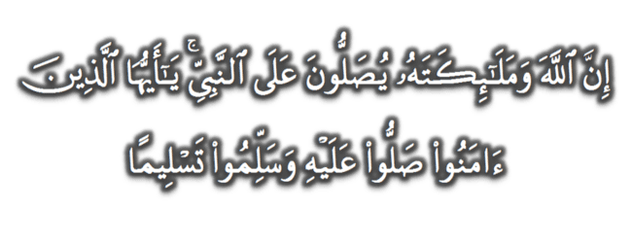
Seruan
Memperbanyakkan ucapan selawat dan salam kepada Rasulullah SAW
(Surah Al-Ahzab : Ayat 56)
“Sesungguhnya Allah Taala Dan Para MalaikatNya Sentiasa Berselawat Ke Atas Nabi (Muhammad).
Wahai Orang-orang Beriman! Berselawatlah Kamu
Ke Atasnya Serta Ucapkanlah Salam Sejahtera Dengan Penghormatan Ke Atasnya Dengan Sepenuhnya”.

Slide 38
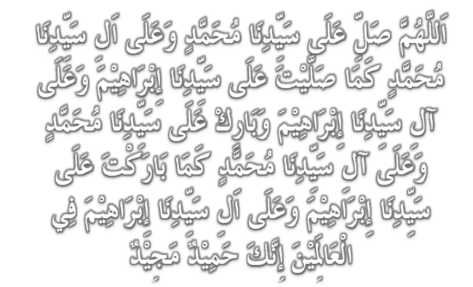
Selawat

Slide 39
DOA
اللَّهُمَّ اغْفِرْ لِلْمُؤْمِنِيْنَ وَالْمُؤْمِنَاتِ، وَالمُسْلِمِيْنَ وَالْمُسْلِمَاتِ الأَحْيَاءِ مِنْهُمْ وَالأَمْوَات،
إِنَّكَ سَمِيْعٌ قَرِيْبٌ مُجِيْبُ الدَّعَوَات.
اللَّهُمَّ ادْفَعْ عَنَّا الْبَلاءَ وَالْوَبَاءَ وَالْفَحْشَاءَ
مَا لا يَصْرِفُهُ غَيْرُكَ

Slide 40
DOA
اللَّهُمَّ إِنَّا نَعُوذُ بِكَ مِنَ البَرَصِ وَالْجُنُونِ وَالْجُذَامِ وَمِن سَيِّئِ الأَسْقَامِ.
اللَّهُمَّ اشْفِ مَرْضَانَا وَارْحَمْ مَّوْتَانَا، وَالْطُفْ بِنَا فِيمَا نَزَلَ بِنَا

Slide 41
Ya Allah…
Peliharakanlah
Kebawah Duli Yang Maha Mulia Raja Kami
Al-Wathiqu Billah Sultan Mizan Zainal Abidin Ibni Al-Marhum Sultan Mahmud
Al-Muktafi Billah Shah,
Limpahkanlah RahmatMu Untuk Baginda,
Juga Untuk Sultanah Nur Zahirah
Sultanah Terengganu
Dan Peliharakanlah Putera Puteri,
Ahli Keluarga, Keturunan dan Kerabat Baginda

Slide 42
Ya Allah…
Peliharakanlah Para Ulama’,
Semua Pembesar, Hakim-Hakim,
Pegawai Kerajaan dan Rakyat Jelata Baginda
Dari Kalangan Orang Islam dan
Mereka Yang Beriman Lelaki dan Perempuan
Di Dunia dan Akhirat Dengan Segala RahmatMu,
Wahai Allah Yang Maha Penyayang.
Ya Allah…
Peliharakanlah Juga Raja Muda Kami
Tengku Muhammad Ismail Ibni
Al-Wathiqu Billah Sultan Mizan Zainal Abidin

Slide 43
DOA …
Ya Allah, Ya Rahman, Ya Rahim
Perbaikilah hubungan sesama kami dengan penuh kasih sayang. Limpahkanlah dalam kehidupan keluarga kami ketenangan dan kebahagiaan, Semangat muafakat dalam kejiranan, Para remaja yang teguh iman, tinggi ilmu dan mulia akhlaknya.

Slide 44
DOA …
Ya Allah,
Kami pohon kehadrat-Mu agar mantapkanlah pegangan kami menurut ajaran Ahli Sunnah Waljamaah dan jadikanlah kami sentiasa istiqamah dalam melaksanakan segala perintah-Mu. .

Slide 45
DOA …
Ya Allah,
Perkukuhkan perpaduan umat Islam di negeri Terengganu. Jadikanlah negeri ini negeri yang aman, maju lagi diberkati. Bukakanlah pintu-pintu rezeki dari segala penjuru. Kurniakanlah kepada kami nikmat kesejahteraan yang berterusan. Jauhkanlah negeri kami ini daripada segala malapetaka, musibah dan apa jua kemurkaan-Mu..
Amin Ya Rabbal alamin

Slide 46
DOA PENUTUP…
رَبَّنَا آتِنَا فِي الدُّنْيَا حَسَنَةً وَفِي الآخِرَةِ حَسَنَةً
وَقِنَا عَذَابَ النَّارِ
Kurniakanlah Kepada Kami Kebaikan Di Dunia Dan Kebaikan Di Akhirat Serta Hindarilah Kami Dari Seksaan Neraka
وَصَلَّى اللهُ عَلىَ سَيِّدِنَا مُحَمَّدٍ وَعَلىَ آلِهِ وَصَحْبِهِ وَسَلَّمْ.
وَالْحَمْدُ للهِ رَبِّ الْعَالَمِيْنَ

Slide 47
عِبَادَ اللهِ!
اُذْكُرُوْا اللهَ الْعَظِيْمَ يَذْكُرْكُمْ،
وَاشْكُرُوْهُ عَلَى نِعَمِهِ يَزِدْكُمْ،
وَلَذِكْرُ اللهِ أَكْبَرُ، وَاللهُ يَعْلَمُ مَا تَصْنَعُوْنَ

Slide 48
قُوْمُوْا إِلَى صَلاتِكُمْ،
يَرْحَمْكُمُ الله

